Slide 1
ЧТО ТАКОЕ ТЕАТР
Презентацию составила:
Ускова Марина Александровна
воспитатель высшей квалификационной категории
г. Чехов, 2024 г.

Slide 2
Кто в театре был однажды Не забудет никогда. Сцена, занавес, актёры - Начинается игра!
(Лика Разумова)

Slide 3
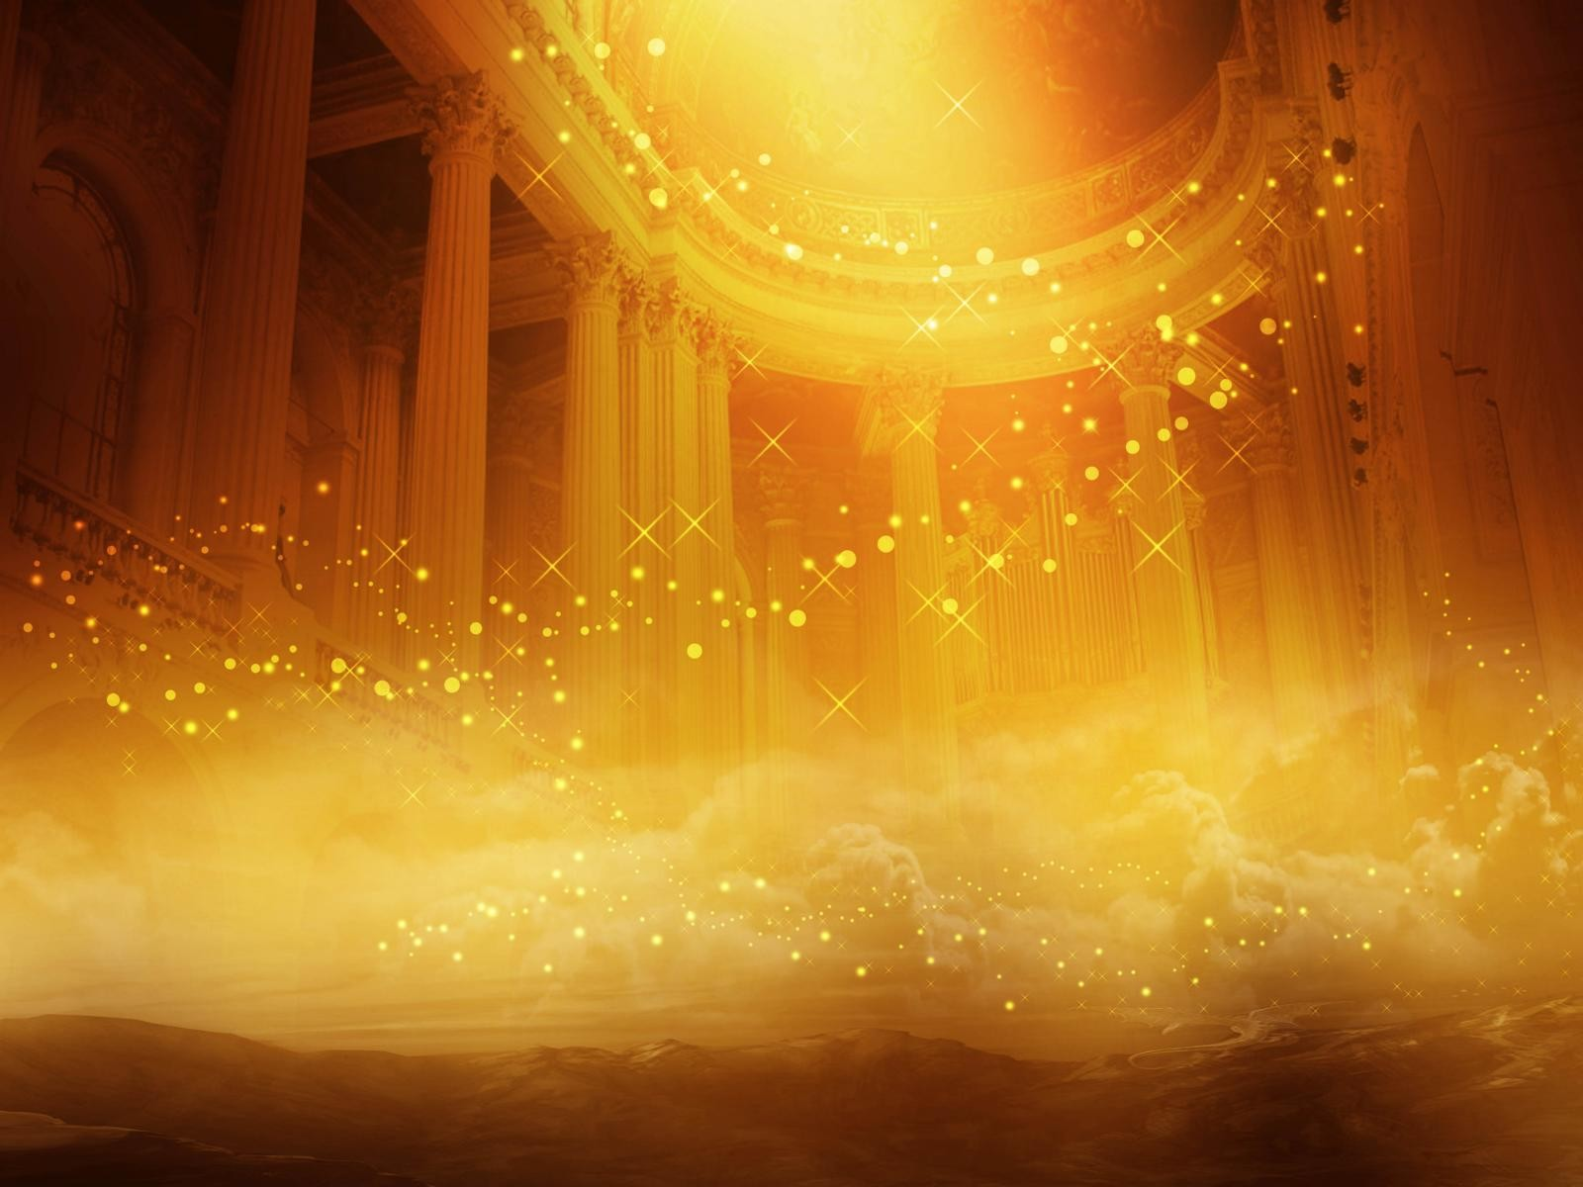
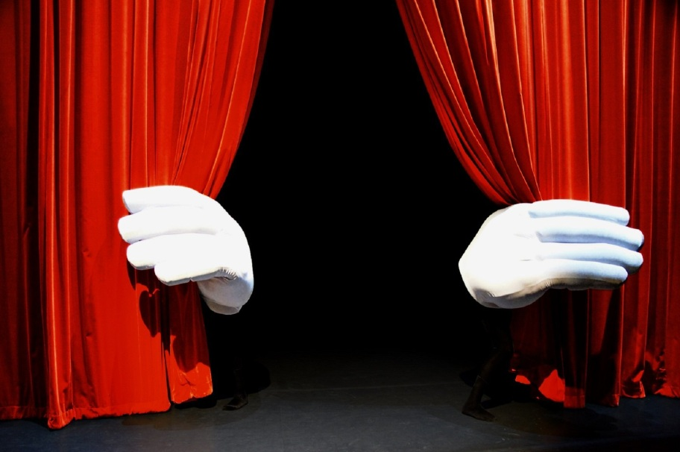
Слово «театр» – греческого происхождения, переводится – «место для зрелищ».
Театр – это вид искусства.
Театр – это здание,
где показывают спектакли.

Slide 4
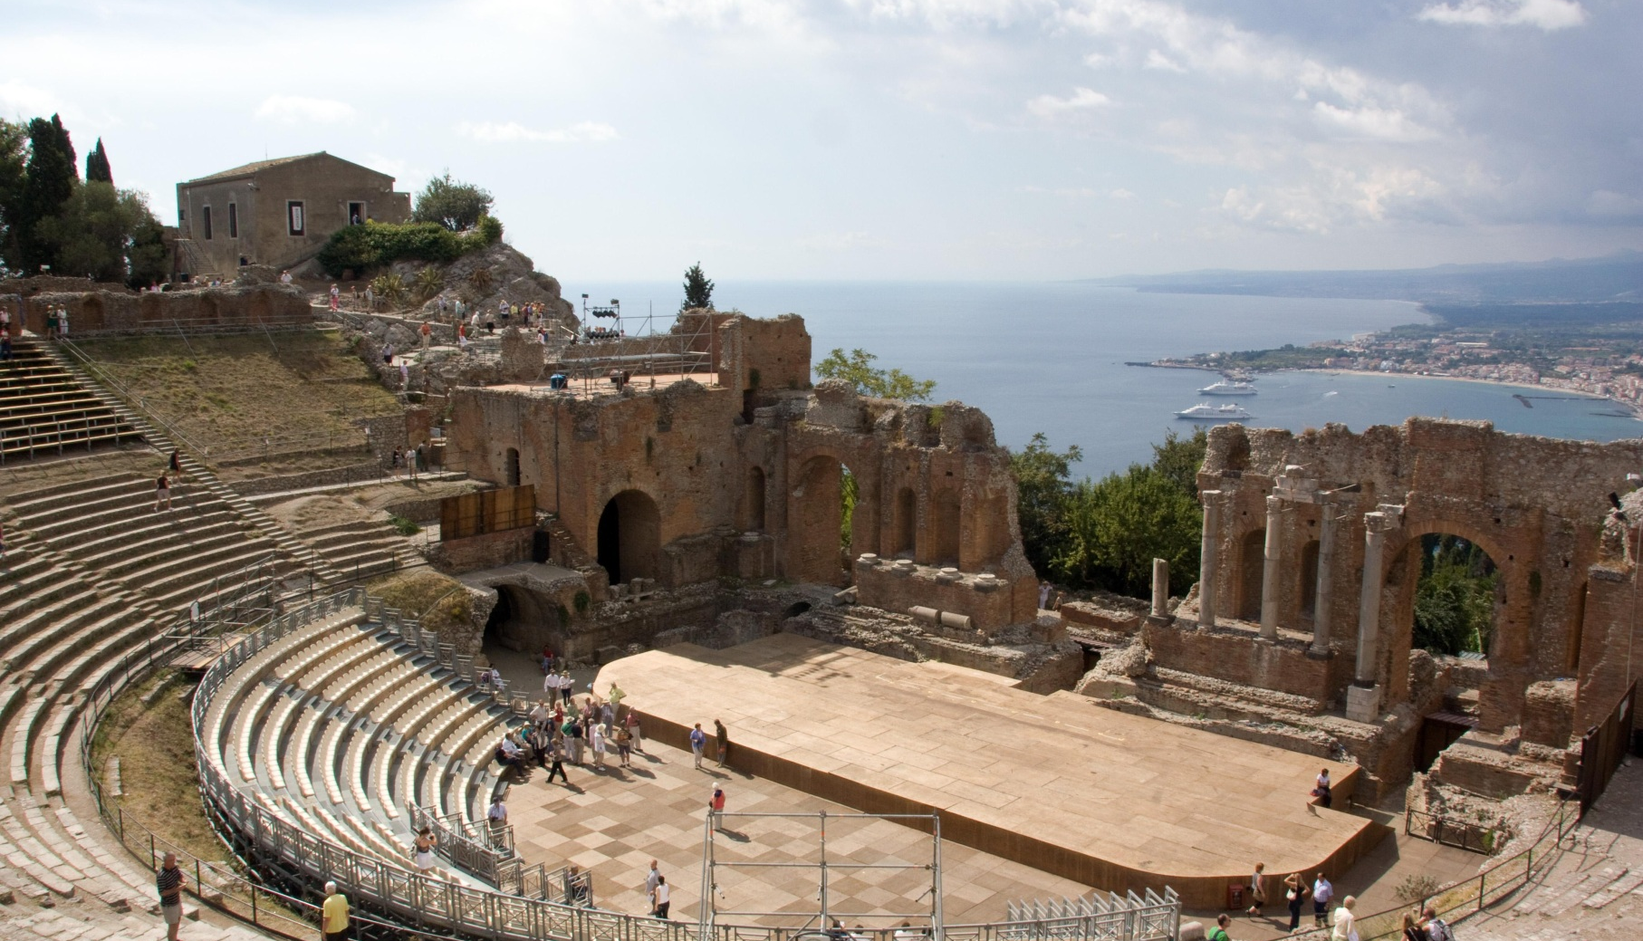
Древние театры – открытые и большие, вмещали до 44000 человек.

Slide 5
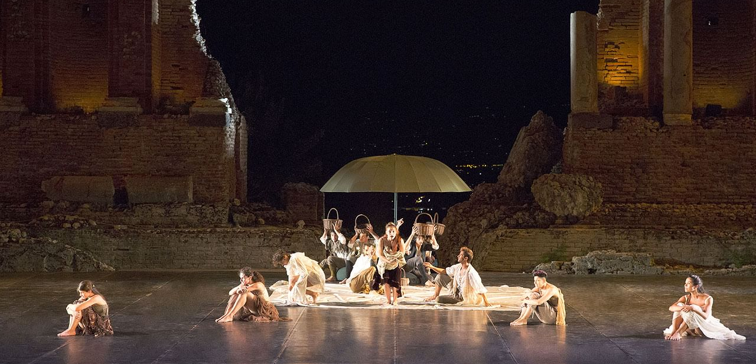
Самые ранние театральные постановки – священные обряды, игры первобытных людей.
Действующими лицами являлись духи – добрые и злые.

Slide 6
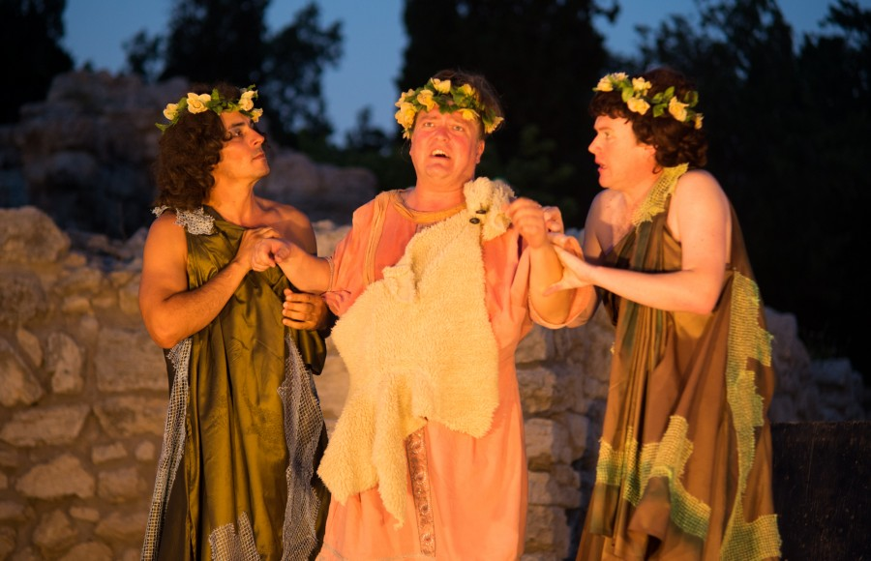
Актёры в Греции пользовались большим почётом. Они должны были уметь петь, танцевать, владеть искусством слова.

Slide 7
Уличный театр - один из самых древних видов театрального искусства. Представления были посвящены, в основном, временам года; происходили на праздниках
в форме длительных шествий. Актёры обменивались шутками, пели и танцевали. Зрители участвовали в действии спектакля.

Slide 8
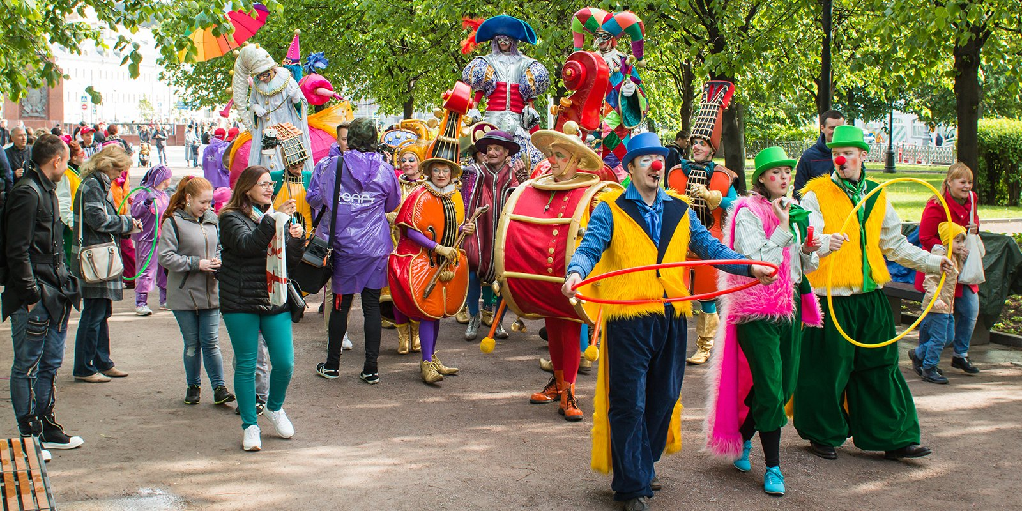
Современный детский уличный театр

Slide 9
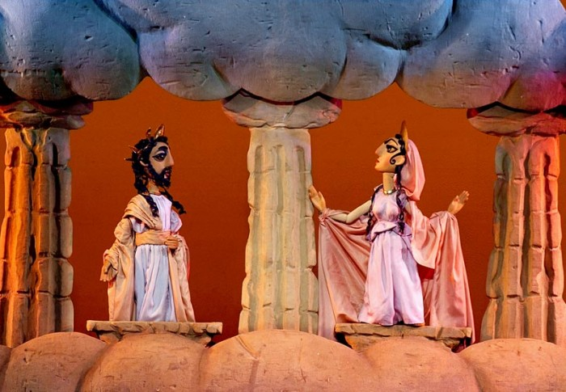
В Греции была традиция устраивать семейные спектакли с участием кукол.

Slide 10
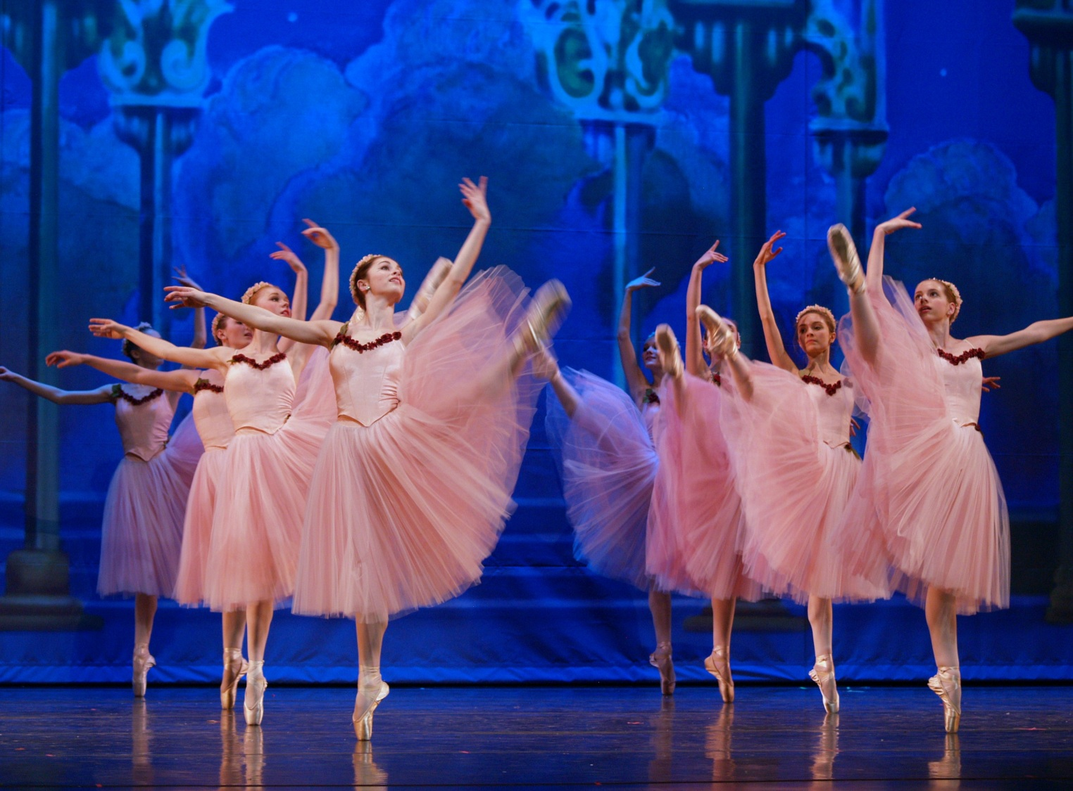
Балет – молодой вид сценического искусства, появился в Италии
более 400 лет назад.

Slide 11
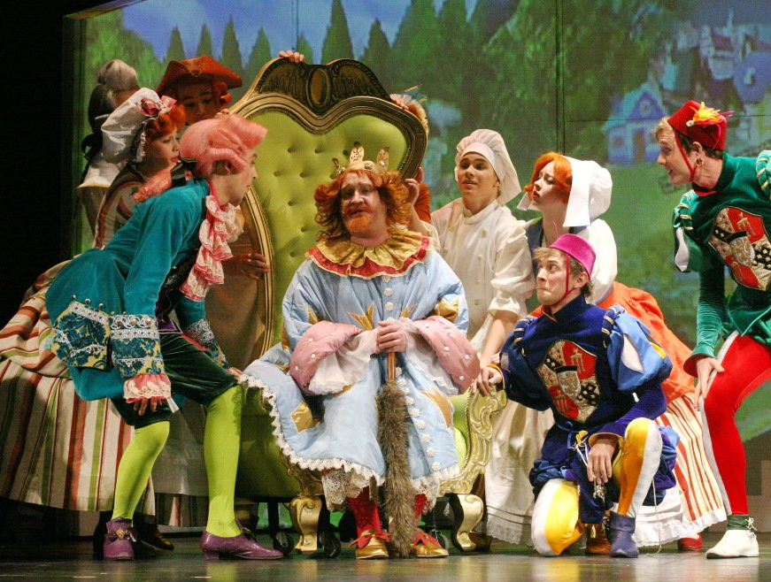
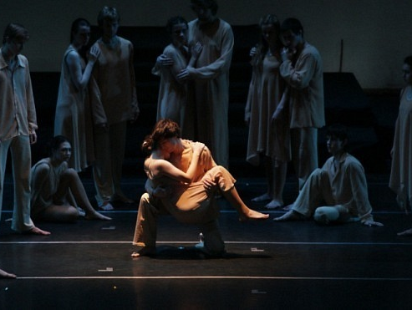
«Драма» (греческое слово) обозначает «действие». Драматические спектакли:
Комедия – весёлый спектакль
Трагедия – серьёзный, печальный
Мелодрама – эмоциональный, напряжённый спектакль

Slide 12
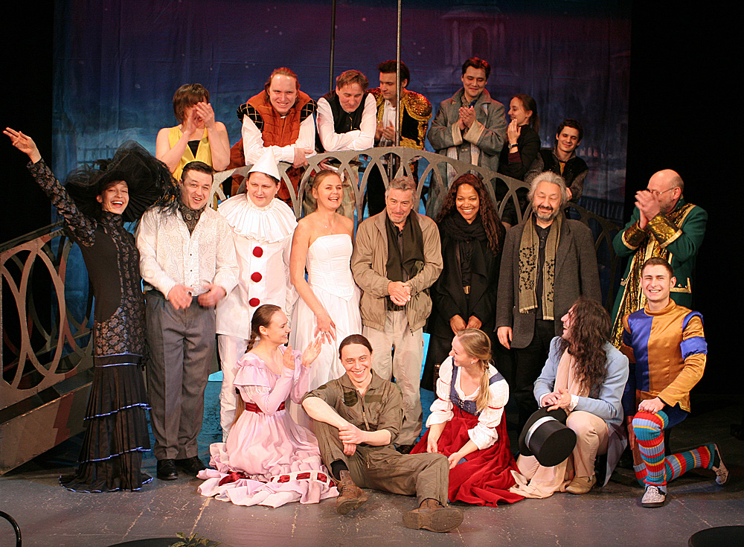
Актёр – исполнитель ролей
в театральных представлениях.

Slide 13
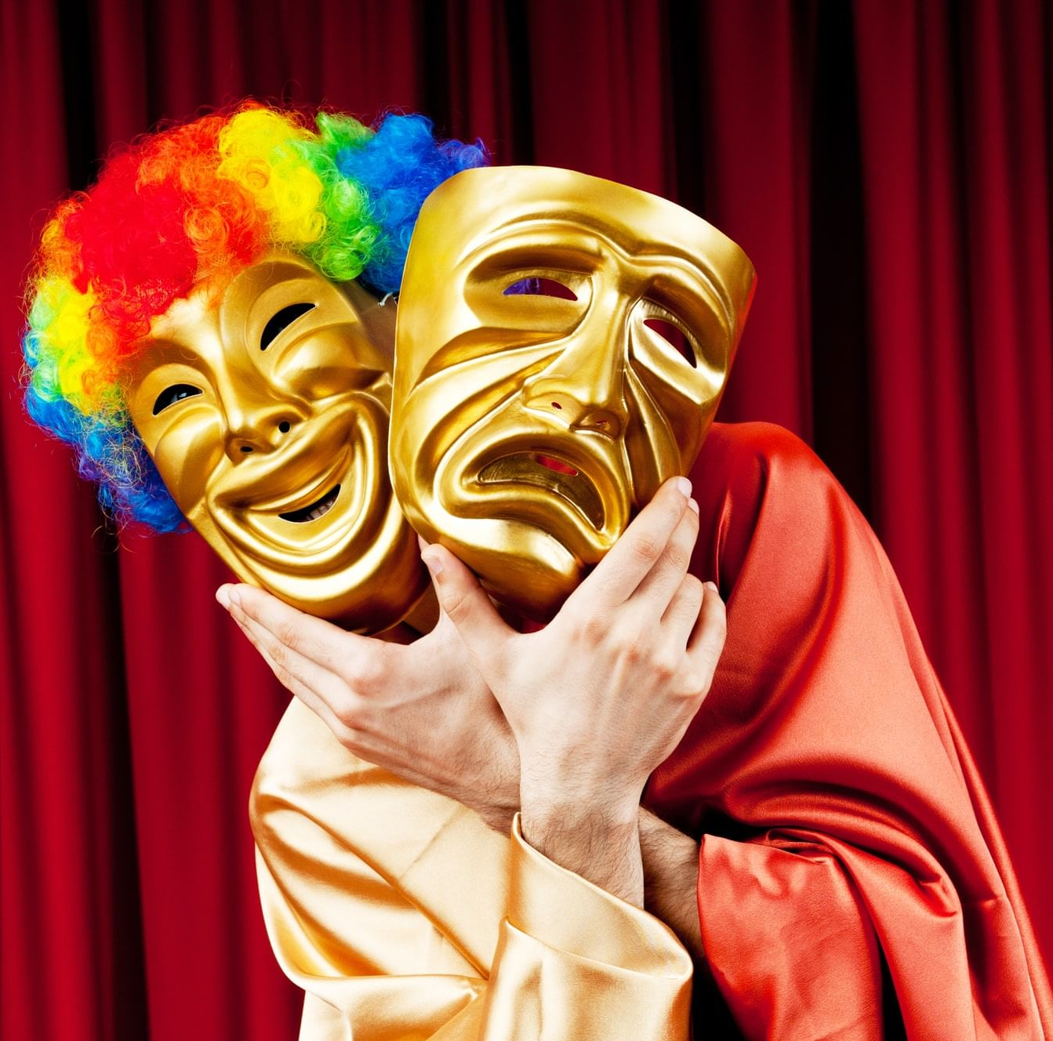
Искусство актёра –создание на сцене образа человека, героя пьесы.
Артист как будто превращается
в своего героя.
В театре говорят – перевоплощается.

Slide 14
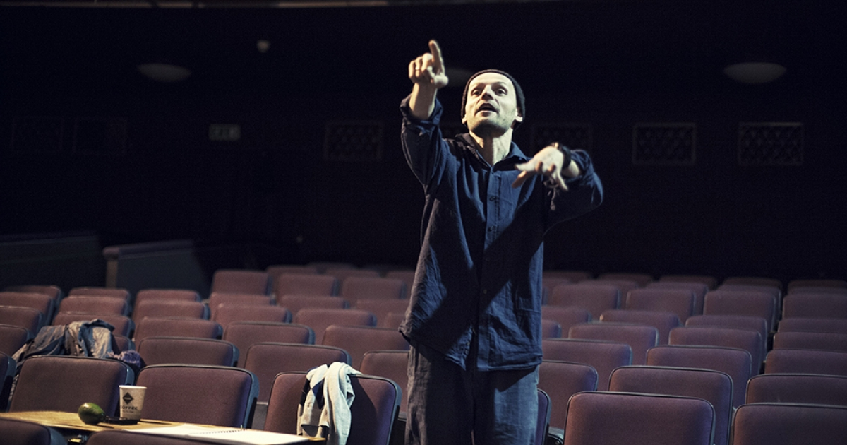
Режиссёр – выбирает, какую пьесу ставить, распределяет роли, организует и проводит репетиции и всё, что происходит на сцене.

Slide 15
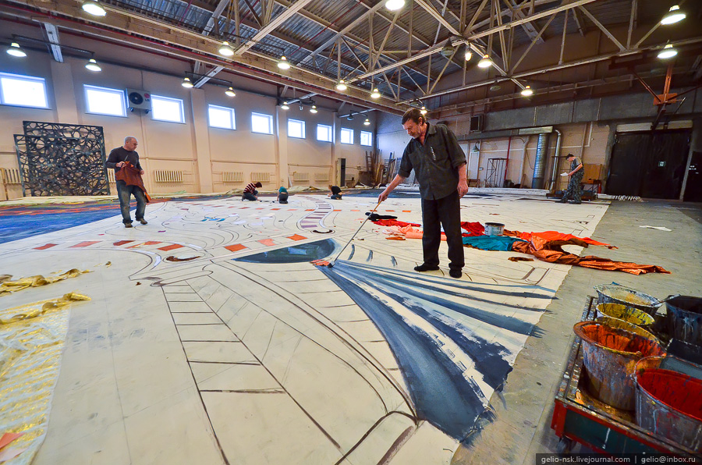
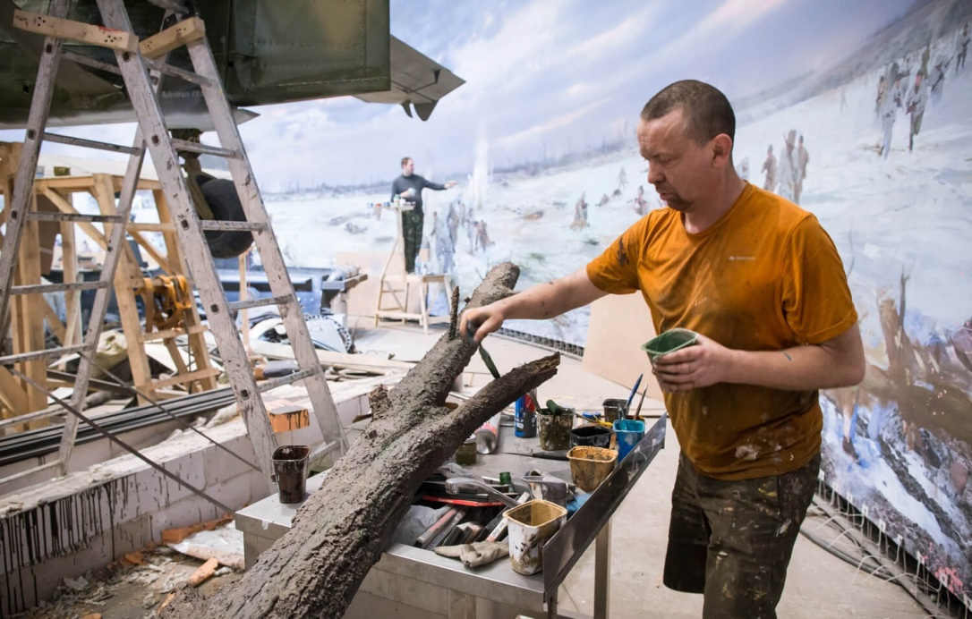
Спектакль создаётся и готовится не только на сцене, но и в театральном закулисье. Художник-постановщик – один из создателей спектакля, его художественного оформления.

Slide 16
Художник-постановщик создаёт художественное оформление спектакля. Это декорации, бутафория, мебель, костюмы, грим, освещение. Пишет эскизы будущего оформления спектакля. По его эскизам создаётся макет – модель будущей декорации. Театральный макет – уменьшенная модель оформления спектакля.

Slide 17
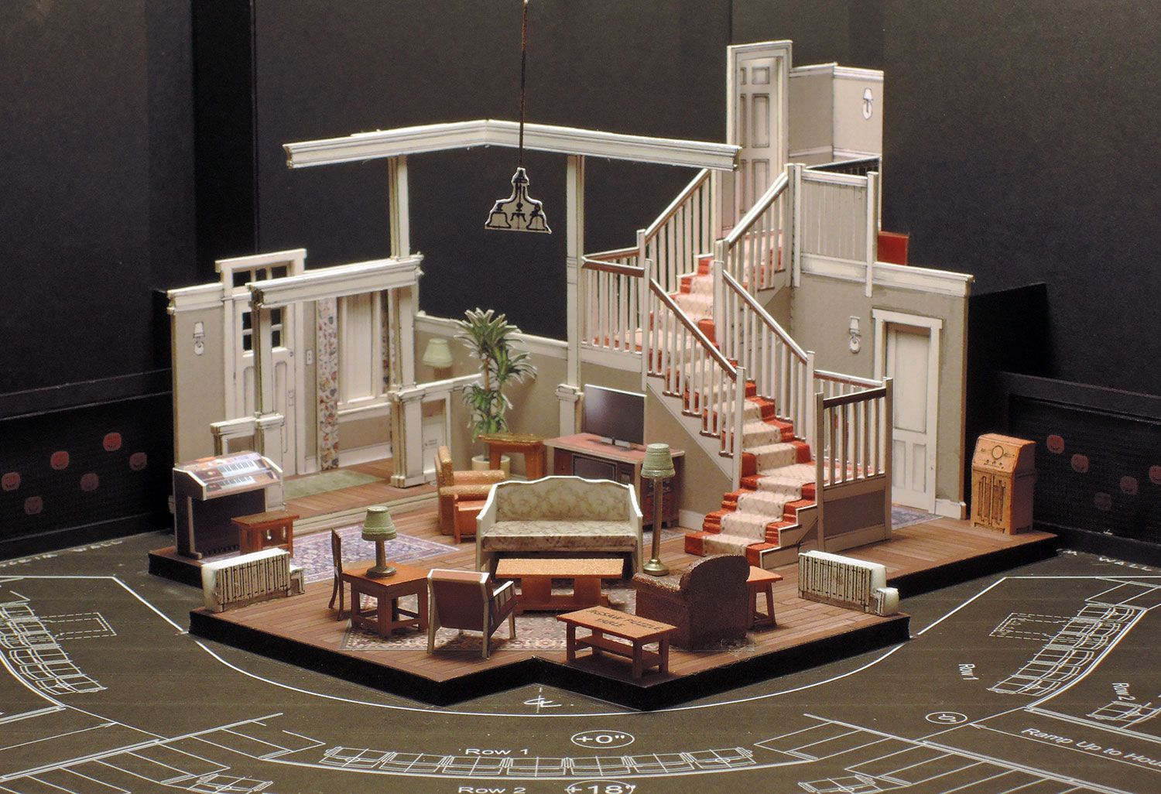
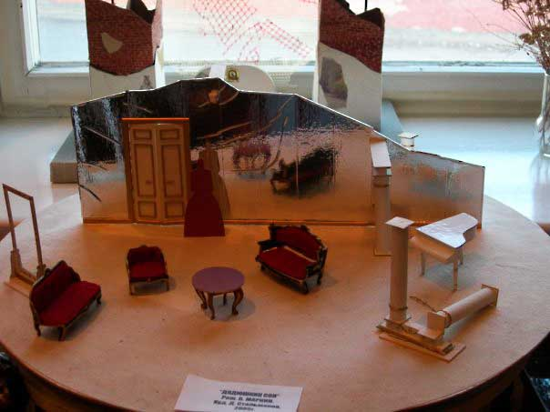
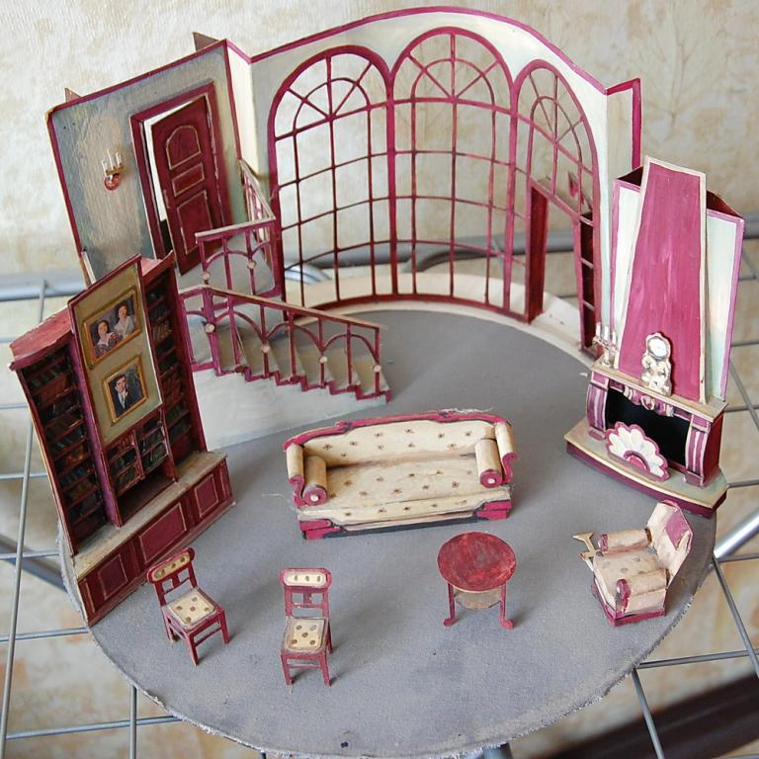

Slide 18
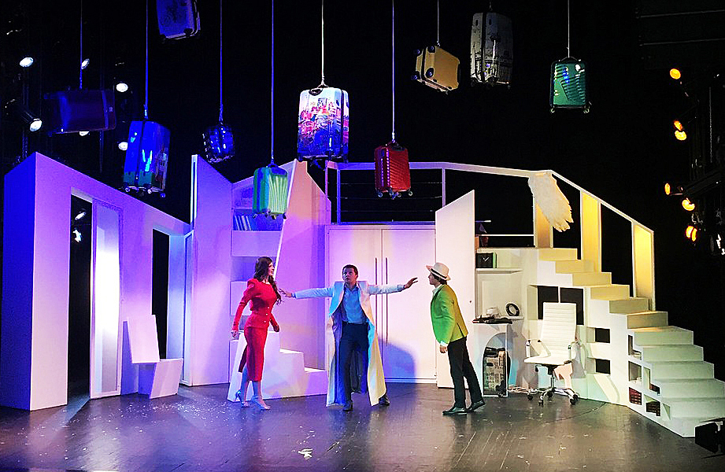
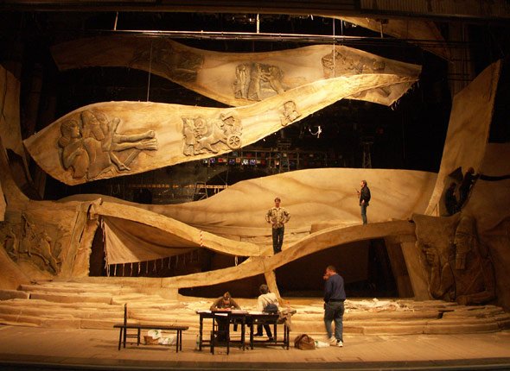
По макету изготавливают чертежи. И начинается изготовление декораций, мебели и бутафории столярами, бутафорами и художниками – декораторами. Затем декорации монтируют на сцене.

Slide 19
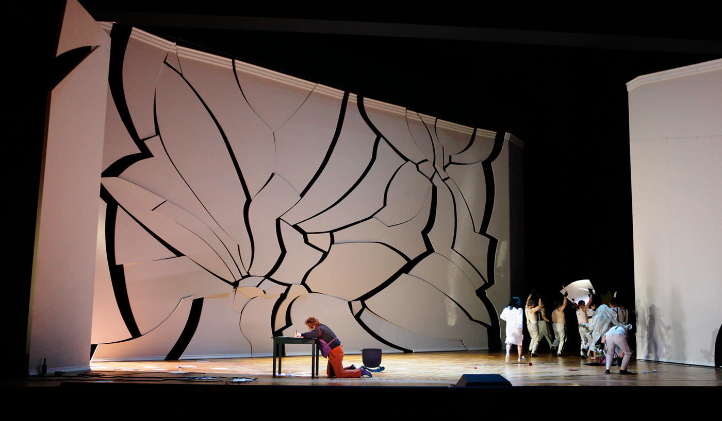
Сегодня декорационное искусство, создание сценической обстановки называют сценографией.

Slide 20
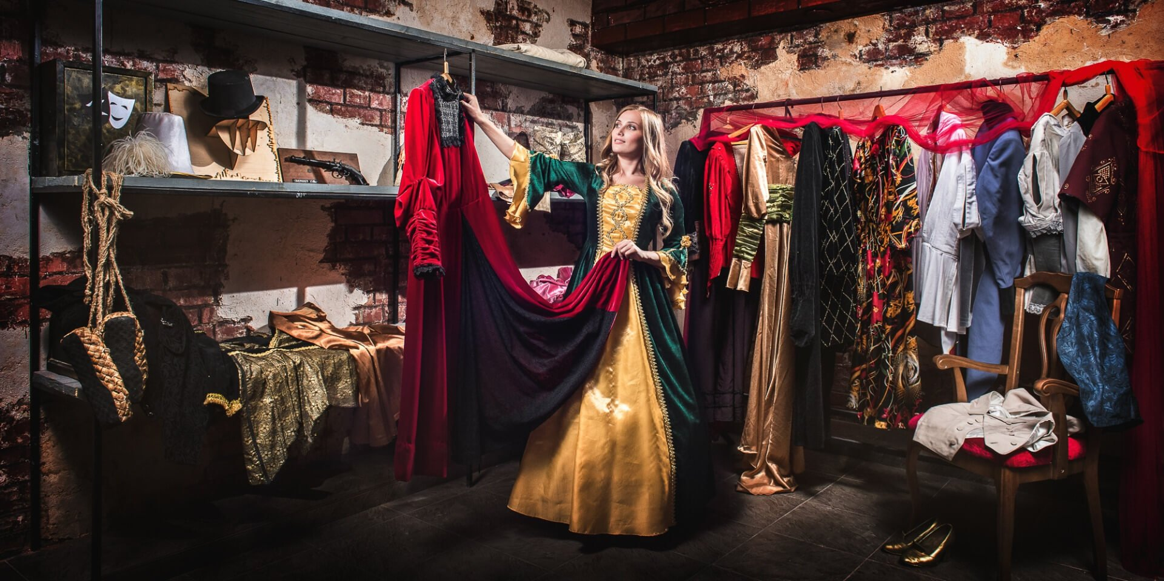
Костюмер шьёт
и изготавливает костюмы.

Slide 21
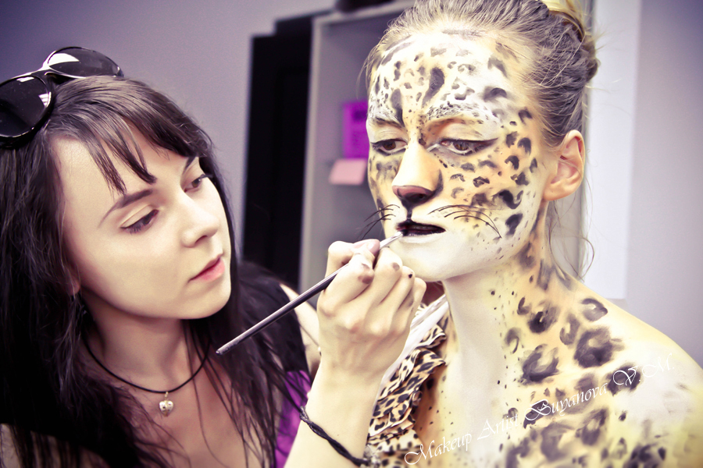
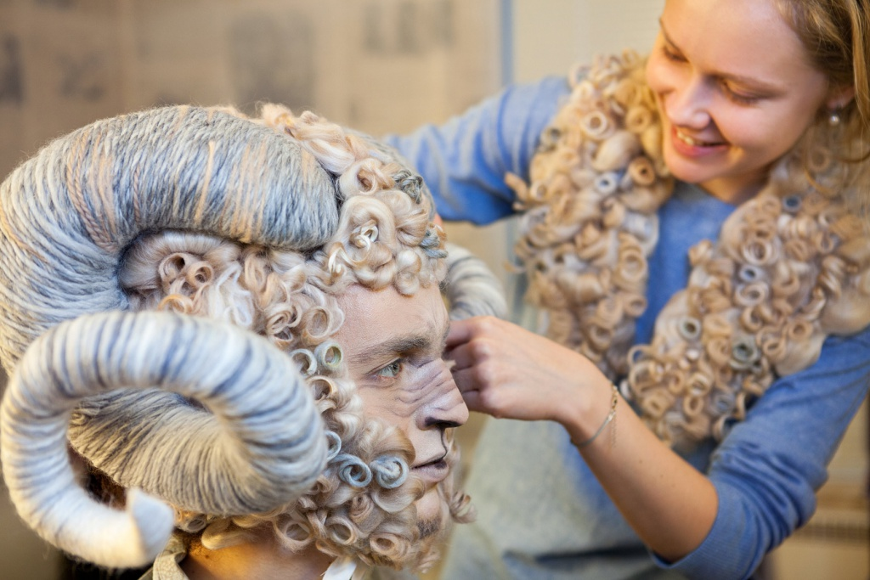
Гримёрные – комнаты, где актёры готовятся к выходу на сцену.
Актёры сидят перед зеркалом, а гримёр накладывает грим – раскрашивает лицо.

Slide 22
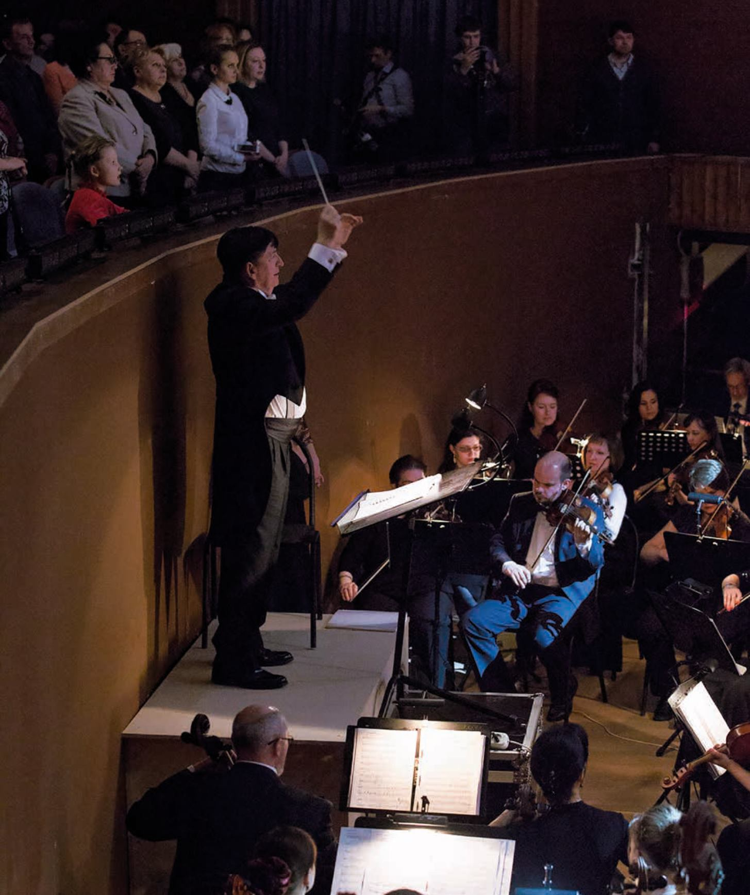
Дирижёр
руководит (дирижирует) оркестром музыкантов.

Slide 23
Оркестр – группа музыкантов,
совместно исполняющих музыкальное произведение на различных инструментах. Оркестры бывают: симфонические, оперные, эстрадные, военные, духовые, народных инструментов. Слова «дирижёр», «дирижировать» происходят
от немецких и французских слов, которые означают «направлять», «руководить». Дирижёр необходим для того, чтобы оркестранты играли стройно, в нужном темпе и ритме, как единый ансамбль.

Slide 24
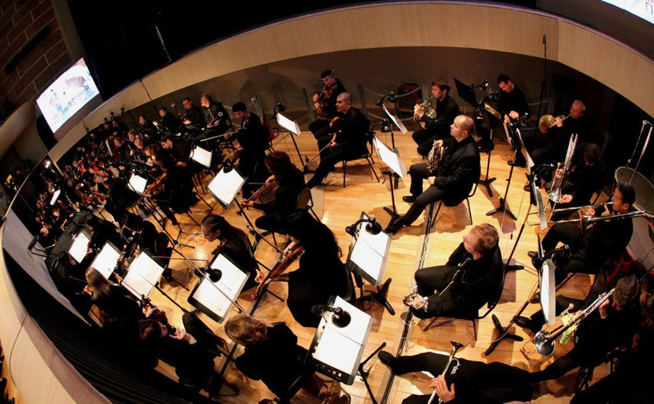
Оркестровая яма – помещение перед сценой для оркестра.

Slide 25
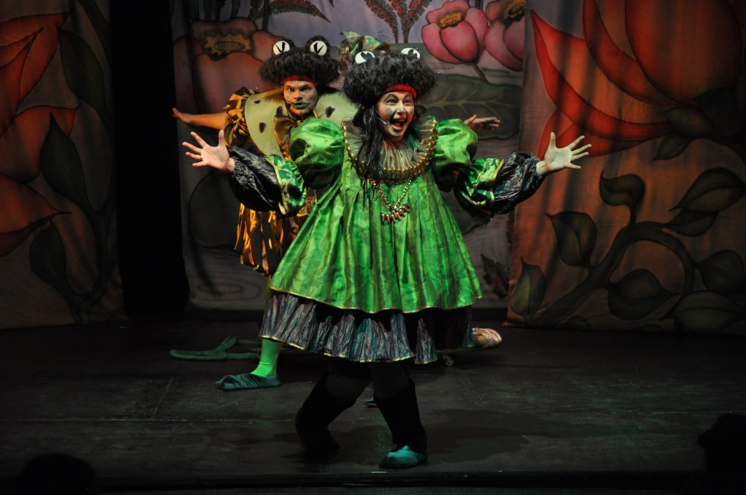
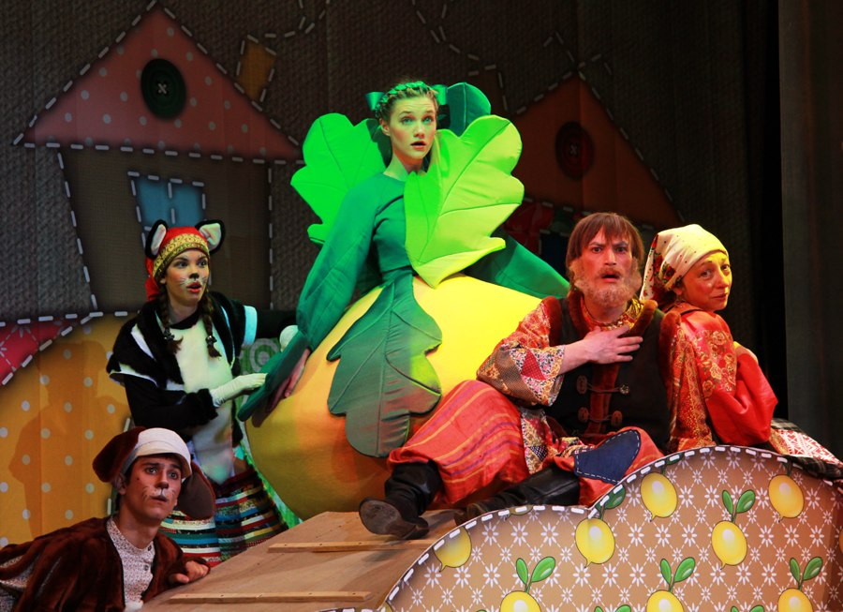
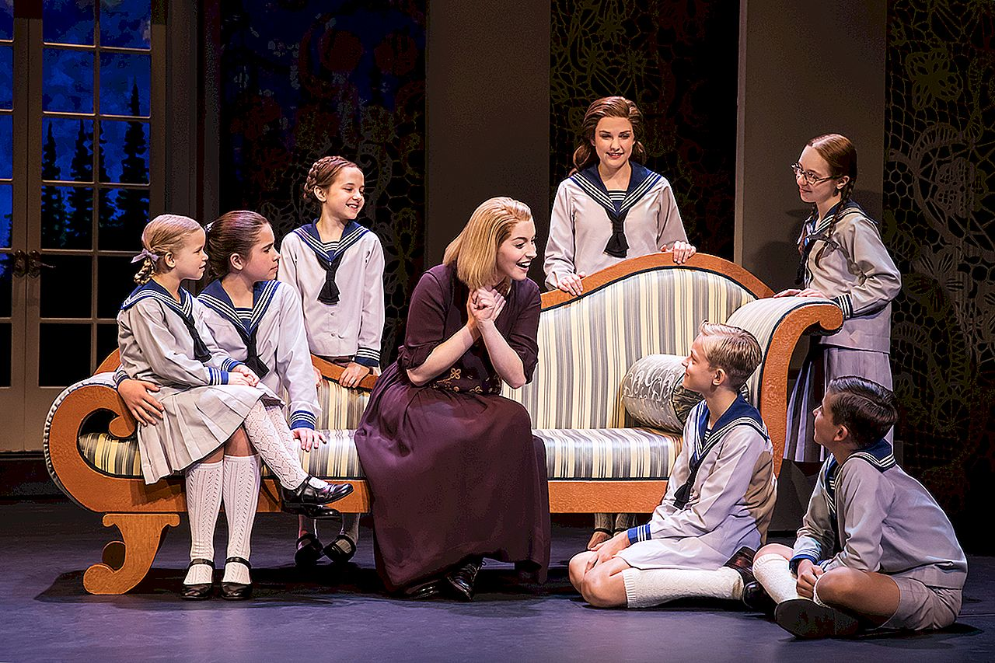
Иногда в спектакле нужна не только игра оркестра, но и разные звуки, шум...

Slide 26
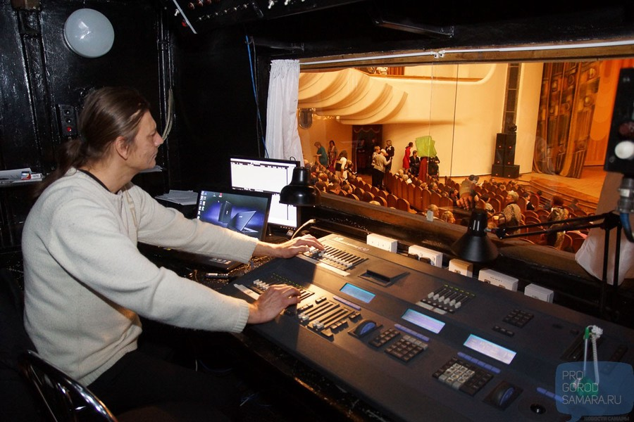
Звук к спектаклю готовит звукооператор.
Во время спектакля он включает нужную фонограмму.

Slide 27
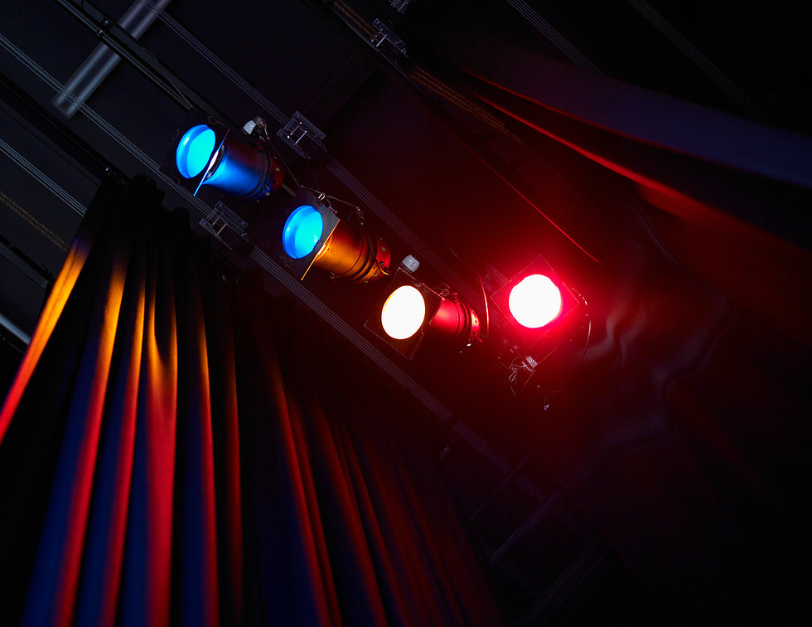
Сцена – часть театрального здания,
где происходит представление.
На сцене театральный занавес.
Во время спектакля сцена освещена софитами (прожекторами),
а свет в зале
не горит.

Slide 28
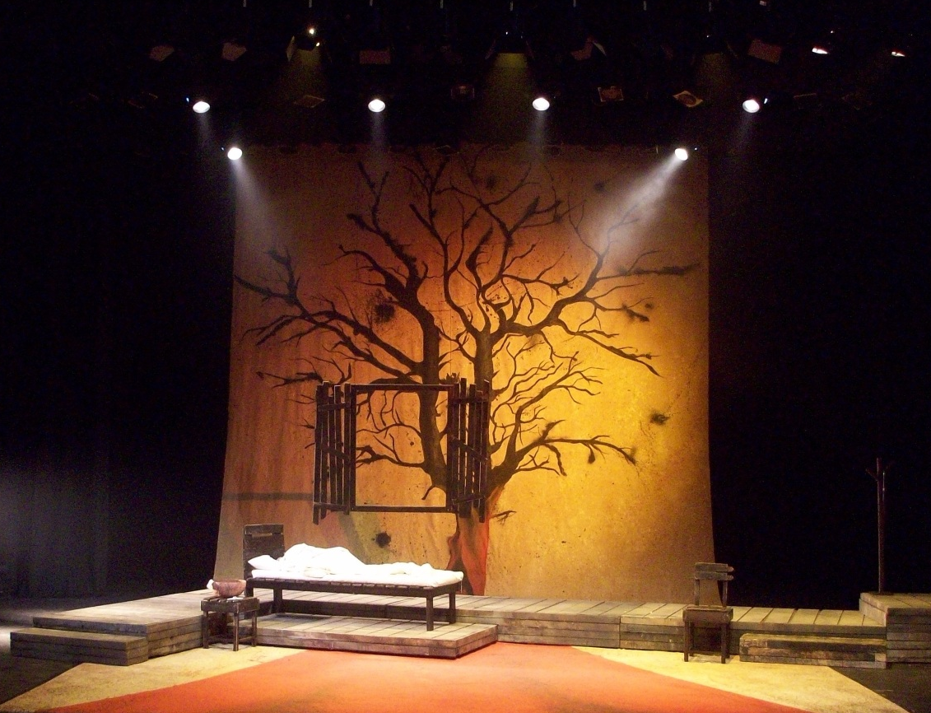
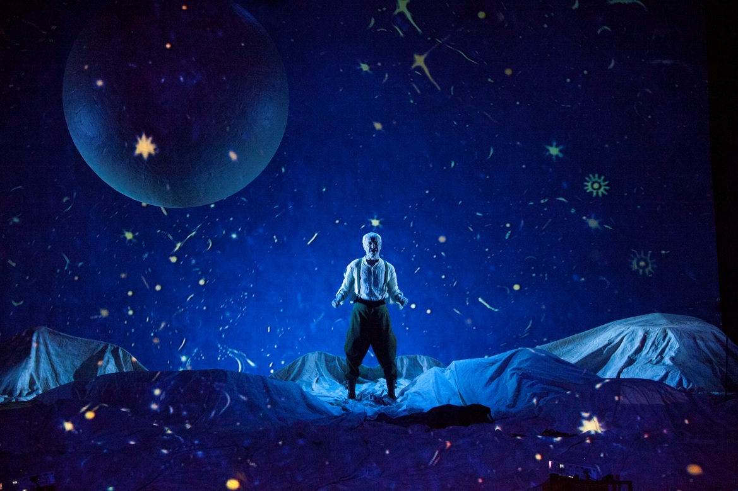
Специалисты по свету – осветители. Каждый спектакль расписан строго по минутам:
когда и какой софит должен включиться, какой свет направлен на главного героя…

Slide 29
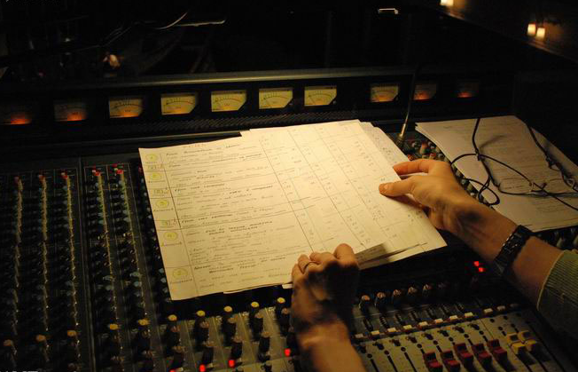
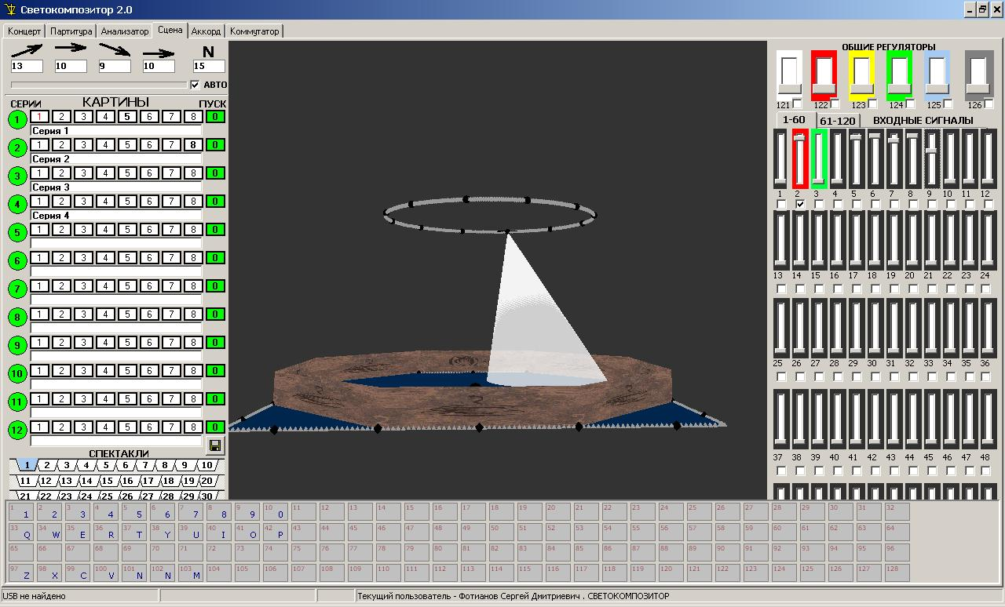
В театре у спектаклей есть световая и звуковая партитуры: когда звучать оркестру, когда включать фонограмму. Звуковую партитуру составляет звукорежиссёр. Световую партитуру для осветителя пишет светорежиссёр.

Slide 30
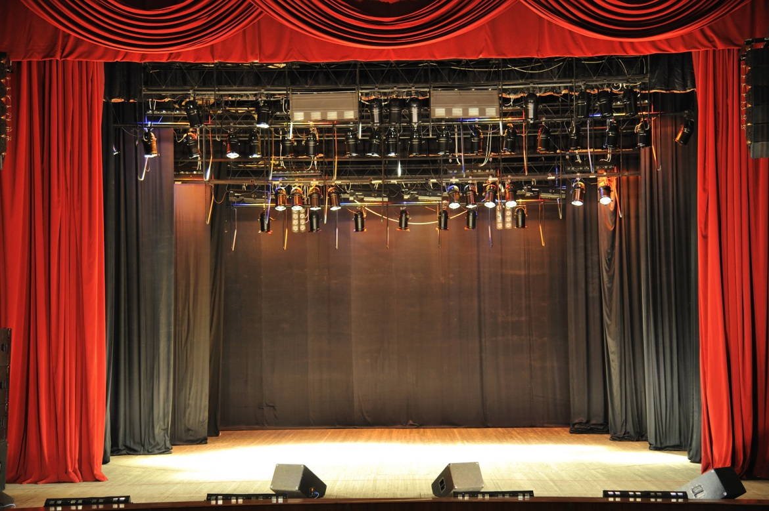
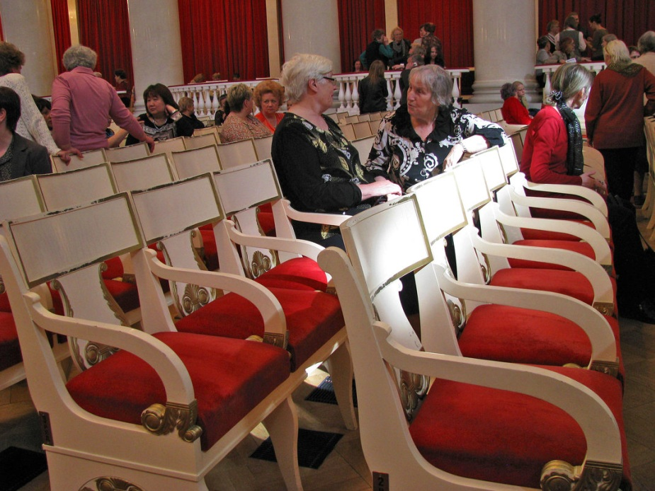
Пьеса делится на акты, действия. Антракт – перерыв между актами. Звенит первый звонок, второй…
после третьего звонка начинается спектакль.

Slide 31
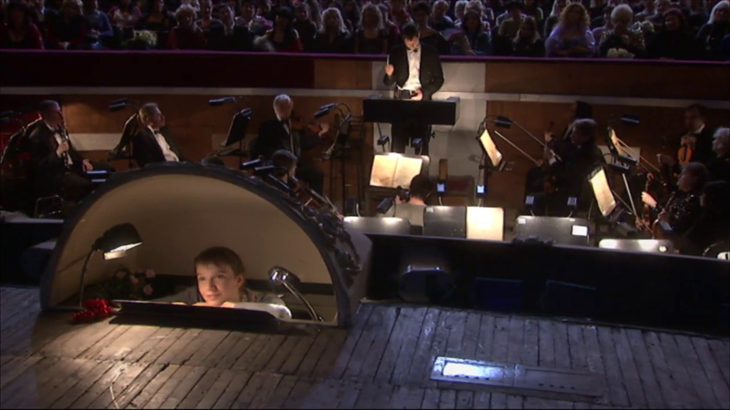
Суфлёр – работник театра , подсказывающий актёру слова.

Slide 32
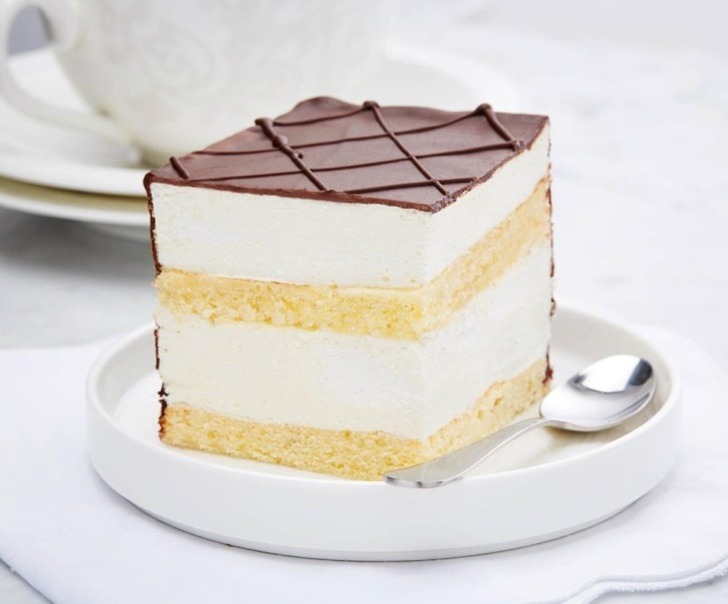
Интересный факт
«Суфле» и «суфлёр» – разные по смыслу слова, произошли от французского слова «souffle», переводится как «выдох», «дуновение». Суфле – лёгкий воздушный десерт. А подсказки суфлёра – тихие и незаметные.

Slide 33
Знает прекрасно любой театрал: Театр - не просто сцена и зал. Театр не может жить без актёров, Без драматургов и режиссёров, Без костюмеров и без гримёров, Без гардеробщиков и билетёров, Без декораторов и осветителей… И, что особенно важно, Без зрителей!
(Надежда Радченко)

Slide 34
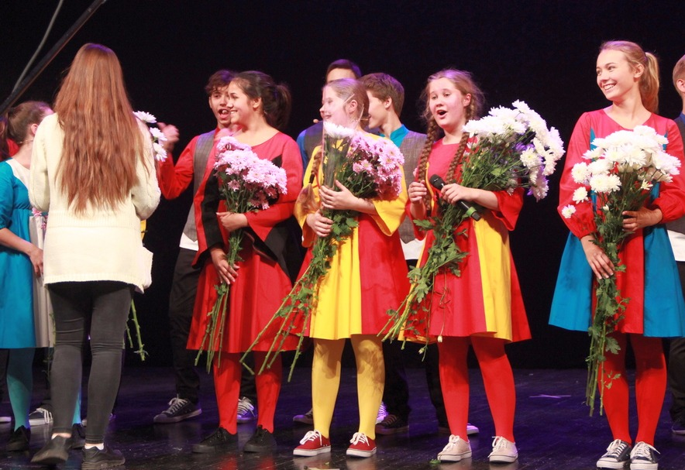
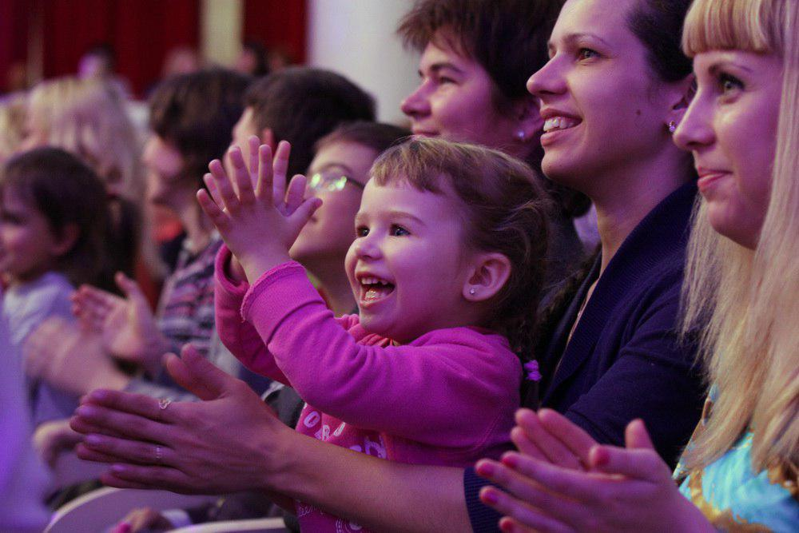
Во время спектакля нельзя шуметь, разговаривать по телефону. Когда артисты выходят на поклон, звучат аплодисменты, крики «браво». Актёрам дарят цветы.

Slide 35
Вот сняты маски, убран грим и занавес закрыт. Артист сыграл чужую жизнь, весь исчерпал лимит. Наступит завтра новый день, и ждёт другая роль - Готов он сердцем перенять всегда людскую боль…
(Елена Амосова)

Slide 36
Интернет – ресурсы:
https://interesnyefakty.com/stati/interesnye-fakty-dlya-detey-o-teatre
https://razvivashka.online/tvorchestvo/istoriya-teatra-i-baleta
https://www.rostves-celebrity.ru/2015/06/blog-post_7.html
https://stihi.ru/2014/01/10/5065
https://stihi.ru/2005/09/14-118
https://stihi.ru/2010/02/04/3005
https://aif.ru/culture/theater/teatralnyy_etiket_15_pravil_povedeniya_v_zritelnom_zale

Slide 37
Спасибо
за внимание!

